Slide 1
Arreglos de 2 dimensiones (Matrices)
FUNDAMENTOS DE PROGRAMACIÓN
Departamento de Informática y Sistemas
Universidad EAFIT
2018-1

Slide 2
Agenda
Motivación
Declarar una matriz
Definir e inicializar una matriz
Recorrer una matriz

Slide 3
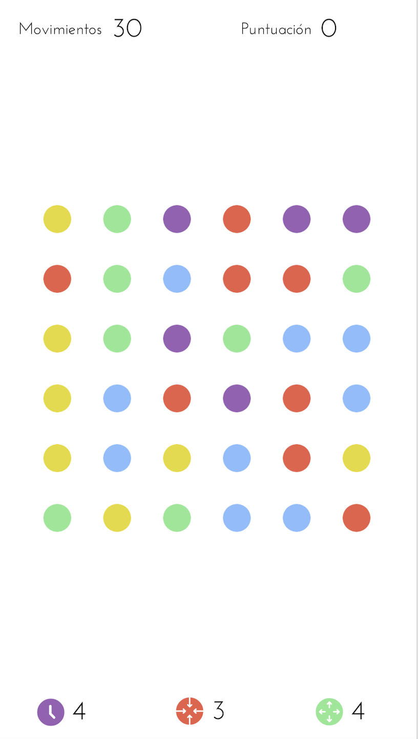
Matrices
Práctica final este semestre, basada en el juego “DOTS”
https://play.google.com/store/apps/details?id=com.nerdyoctopus.gamedots

Slide 4


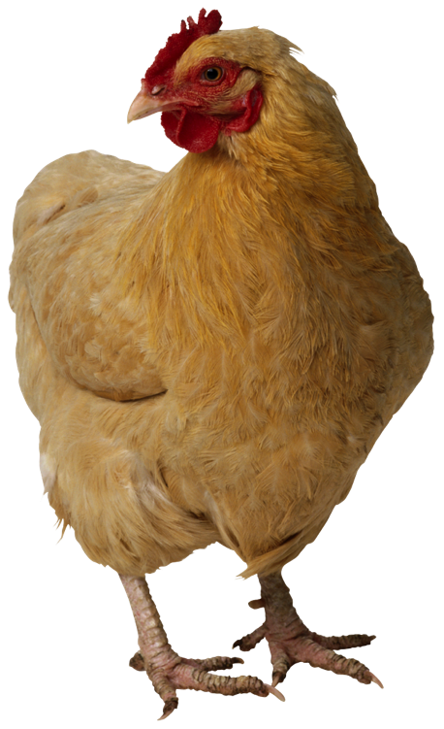
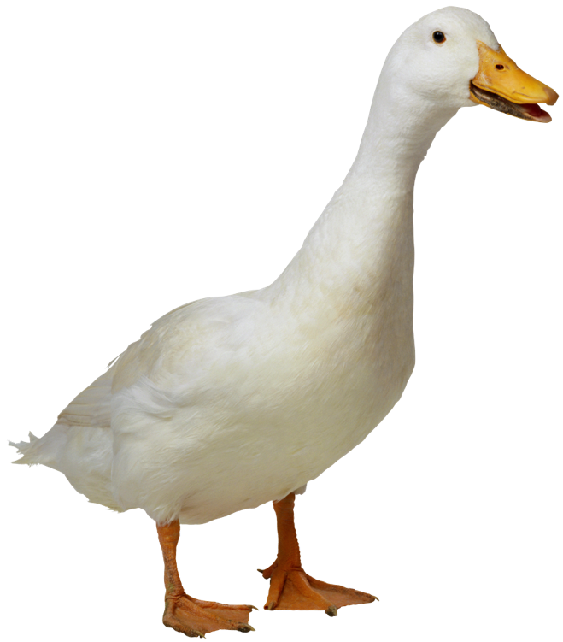
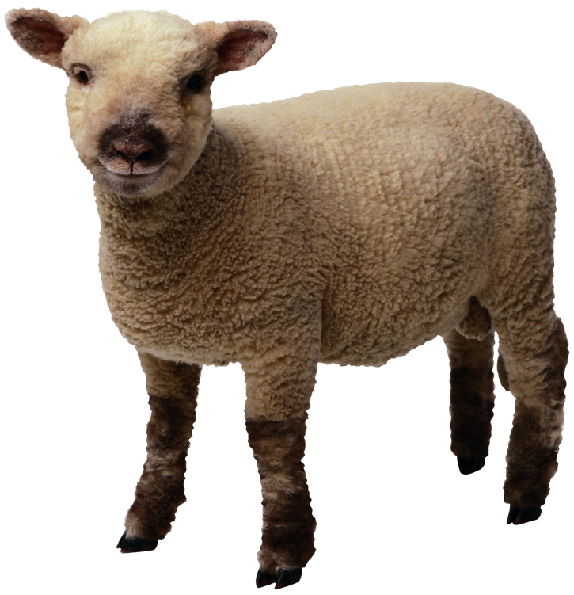
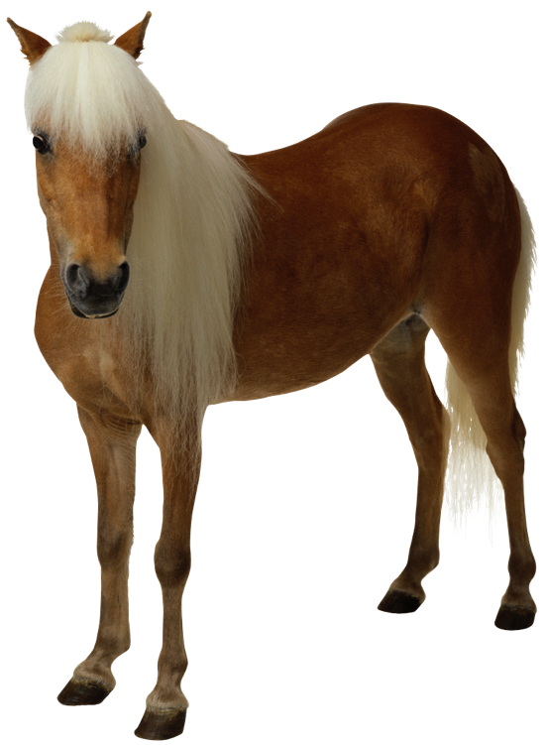
Matrices
Organizar la información en una cuadrícula
Hay filas y hay columnas
Fila 0
Fila 1
Col 0
Col 1
Col 2

Slide 5
Matrices
matriz[0][2] =
matriz[1][0] =

Slide 6
Matrices – ¿Para qué sirven?
En Computación Gráfica (videojuegos o realidad virtual): Transformaciones que se expresan como matrices:
Traslaciones
Rotaciones
Escalamientos

Slide 7
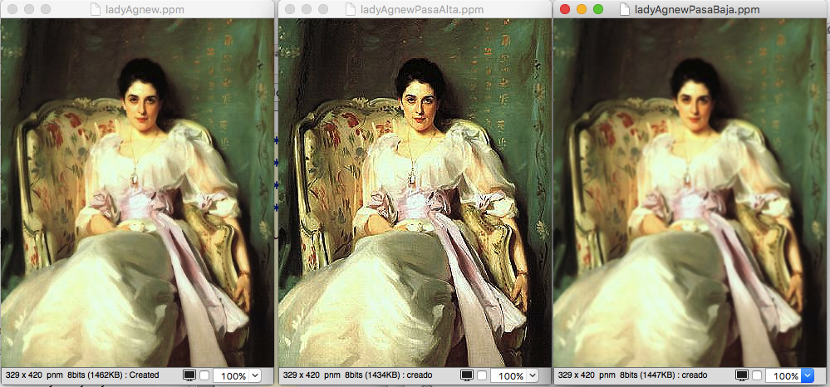
Matrices - ¿Para qué sirven?
Procesamiento Digital de Imágenes
Cada pixel es una posición en una matriz

Slide 8
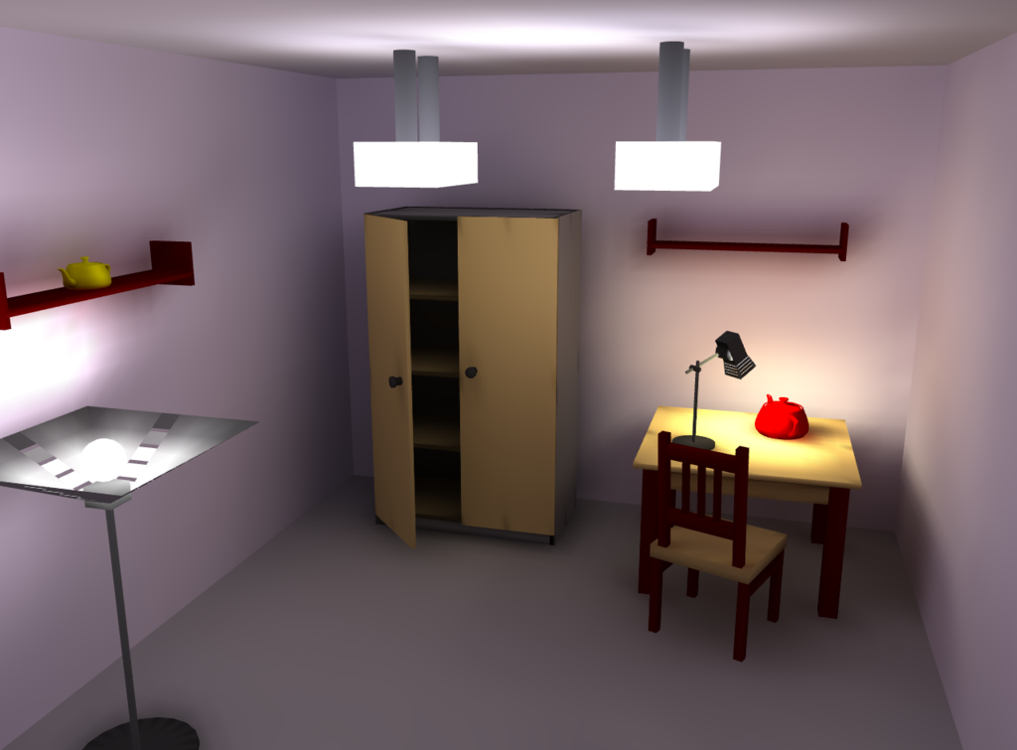
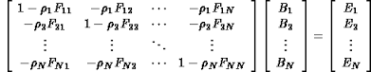
Matrices - ¿Para qué sirven?
Resolver sistemas de ecuaciones lineales
Ax = B

Slide 9
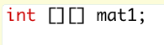
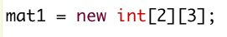
Matrices - Java
Declarar una matriz de enteros
Definir una matriz de enteros

Slide 10
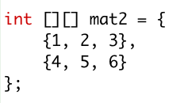
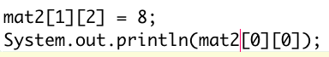
Matrices - Java
Inicializar una matriz de enteros
Usar una matriz

Slide 11
Matrices
6 voluntarios(as)
Hombres: camiseta negro, blanco, rojo
Mujeres: camiseta negro, blanco, rojo
Fila damas: 0
Fila caballeros: 1

Slide 12
Matrices
Vamos a poner contadores en cada posición de la matriz:
0 | 0 | 0
0 | 0 | 0
Mujeres
Hombres
Negro
Blanco
Rojo

Slide 13
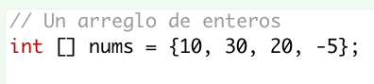
¿Qué pasa en la memoria?
¿Cómo se representa este arreglo en memoria?

Slide 14
¿Qué pasa en la memoria?
Arreglo de 1 dimensión:
Nums
10
30
20
-5

Slide 15
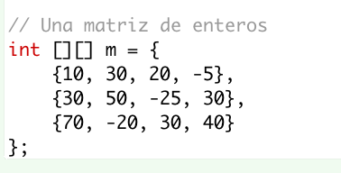
¿Qué pasa en la memoria?
¿Cómo se representa esta matriz en memoria?

Slide 16
¿Qué pasa en la memoria?
Arreglo de 2 dimensiones:
m
m[0]
10
30
20
-5
m[1]
30
50
-25
30
m[2]
70
-20
30
40

Slide 17
¿Qué pasa en la memoria?
Desde el punto de vista del manejo de la memoria:
m es una referencia a un arreglo de 1 dimensión donde cada elemento es una referencia a un arreglo.
m[0], m[1] y m[2] son referencias a arreglos unidimensionales de enteros.

Slide 18
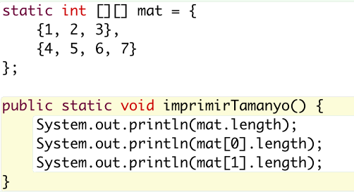
¿Qué pasa en memoria?
¿Qué imprime el siguiente código?

Slide 19
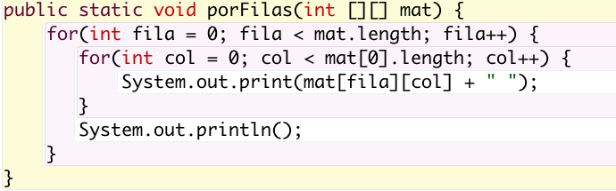
Imprimir la matriz por filas

Slide 20
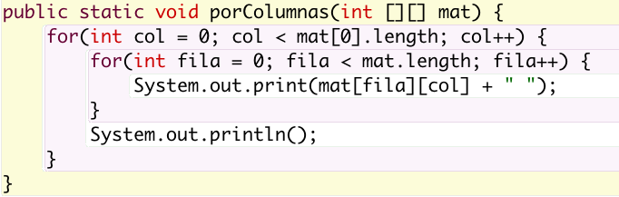
Imprimir la matriz por columnas

Slide 21
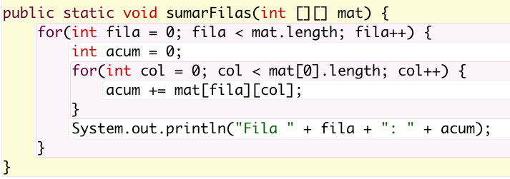
Sumar filas

Slide 22
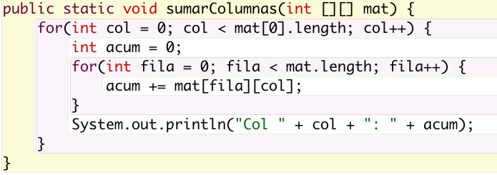
Sumar columnas

Slide 23
Clase Arrays
Method name | Description
binarySearch(array, value) | returns the index of the given value in a sorted array (< 0 if not found)
equals(array1, array2) | returns true if the two arrays contain the same elements in the same order
fill(array, value) | sets every element in the array to have the given value
sort(array) | arranges the elements in the array into ascending order
toString(array) | returns a string representing the array, such as "[10, 30, 17]"

Slide 24
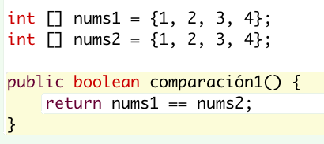
Clase Arrays
¿Qué retorna el método comparacion1()?
¿Por qué?

Slide 25
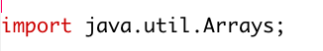
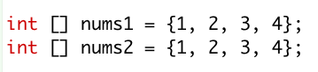
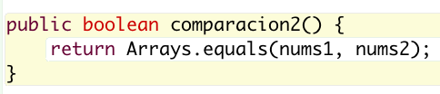
Clase Arrays
¿Qué retorna el método comparacion2()?
¿Por qué?

Slide 26
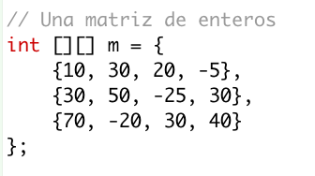
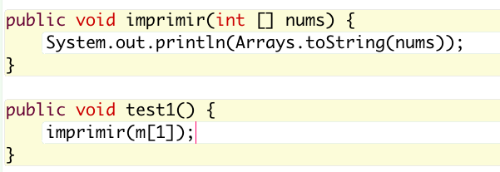
Clase Arrays
¿Qué pasa al invocar test1()?

Slide 27
Procesamiento de Imágenes
Para convertir imágenes a formato PPM:
En Mac: (usando Image Magick)
En una terminal
convert ejemplo.jpg -compress none ejemplo.ppm
En Windows: usar IrfanView
Al salvar, escoger formato ASCII y nivel de compresión 0.

Slide 28
Las imágenes se almacenan como matrices.
Estudiar el código ProcesamientoImagenes.zip

Slide 29
Créditos
Imagen de Radiosidad: https://en.wikipedia.org/wiki/Radiosity_(computer_graphics)
John Singer Sargent’s Lady Agnew: http://www.jssgallery.org/paintings/lady_agnew.htm
Imagen de la clase Arrays: Building Java Programs (S. Reges and M. Stepp) 4th Ed.

